Slide 1

Hadoop, MapReduce
김원경

Slide 2
하둡이란?
대량의 자료를 처리할 수 있는 대형 컴퓨터 클러스터에서 동작하는 분산 응용 프로그램을 지원하기 위한 자바 기반 오픈소스 프레임워크
크게 2가지로 구성
HDFS(Hadoop Distributed File System): 대용량 파일을 분산된 서버에 저장하고 데이터를 빠르게 처리할 수 있게 설계된 파일 시스템
MapReduce(또는 YARN): HDFS에 저장된 파일을 분산 배치 처리를 할 수 있게 도와주는 프레임워크 (개발자가 직접 코드 구현해야 함)
*배치 처리: “한꺼번에 처리함”. 일일/주간/월간 보고서 등 주기적인 작업 수행. 답을 얻기까지 일정한 시간 소요.

Slide 3
맵리듀스 개념?
Map 단계: 입력 파일을 한 줄씩 읽어 분산된 데이터를 키와 값의 리스트로 모음
Reduce 단계: 맵의 결과 데이터를 집계. 맵 단계에서 만들어진 리스트에서 원하는 데이터를 찾아 처리함
로컬 디스크에 저장
HDFS에 블록 형태로 저장

Slide 4
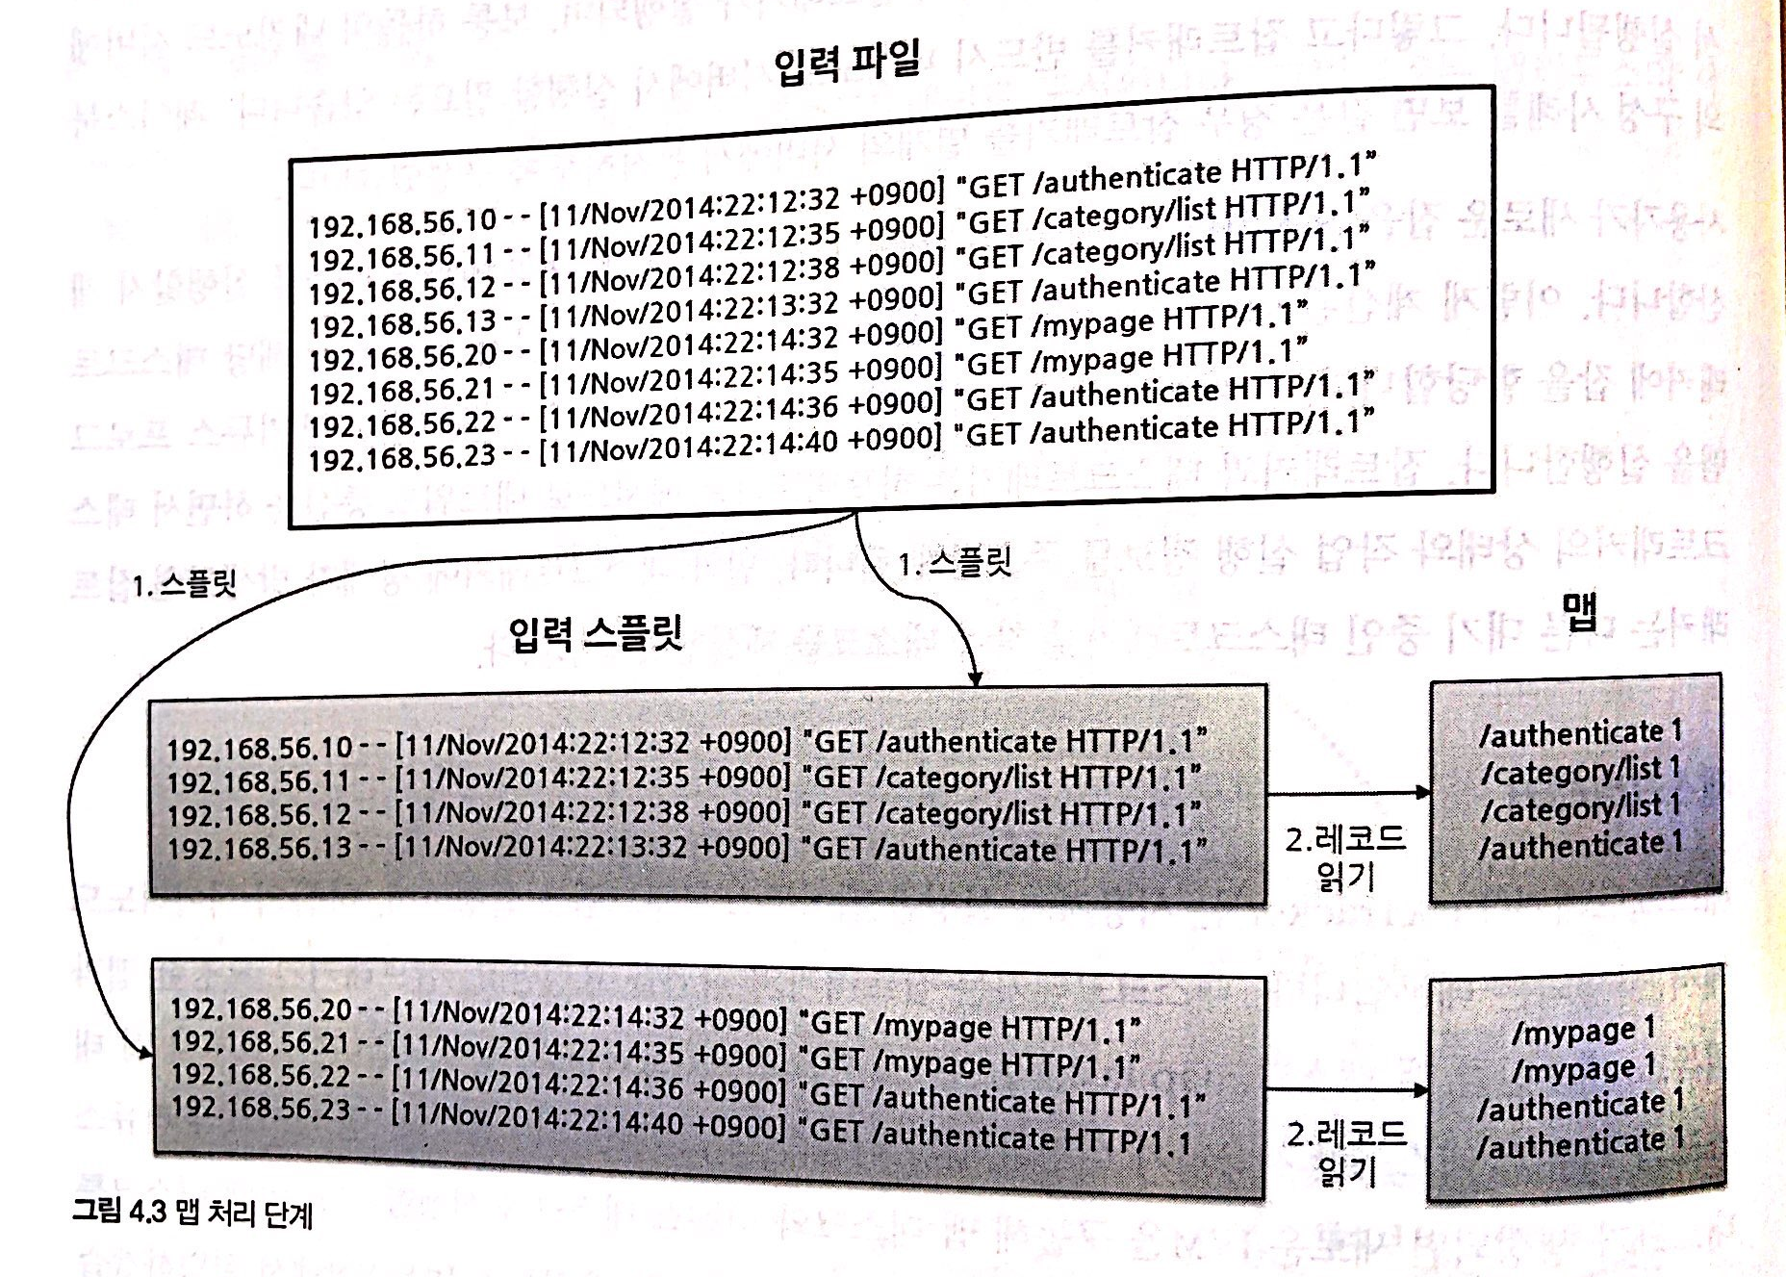
1단계. Map
MapReduce 단계
웹 로그 파일
1. Split 단계 입력 데이터 파일을 입력 스플릿이라는 고정된 크기의 여러 조각으로 분리 (보통 HDFS 블록 크기 기준 생성, 64MB)
2. InputSplit 단위로 Map 함수 실행 한 줄씩 읽어 사용자가 정의한 Map 함수를 실행한다.
Notes:
위 예제의 맵 함수는 한 줄에 나와있는 url과 각 url 개수 출력.
맵 함수 입력키는 줄 번호, 입력값은 로그, 출력키는 Url, 출력값은 건수.

Slide 5
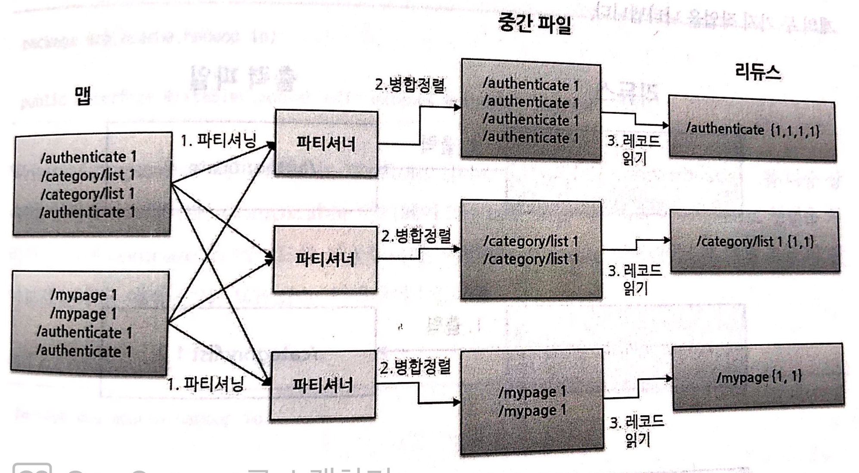
2단계. Shuffle & Sort
MapReduce 단계
- 셔플 = 맵 테스크의 출력 데이터가 리듀스 테스크로 전달되는 일련의 과정
1. Partitioning 단계 맵의 출력 레코드를 읽어 출력키의 해시값을 구한다. 각 해시값은 레코드가 속하는 파티션 번호로 사용된다.
2. 맵의 출력 데이터가 리듀스 태스크로 전달됨
해당 데이터가 모두 모이면 병합 정렬을 시행함.
3. 리듀스 태스크에서 병합된 데이터를 레코드 단위로 읽어 들임
Notes:
맵 태스크에서 중간 데이터가 탄생했고, 리듀스 태스크가 이 데이터를 내려받아 연산 수행. 이게 셔플

Slide 6
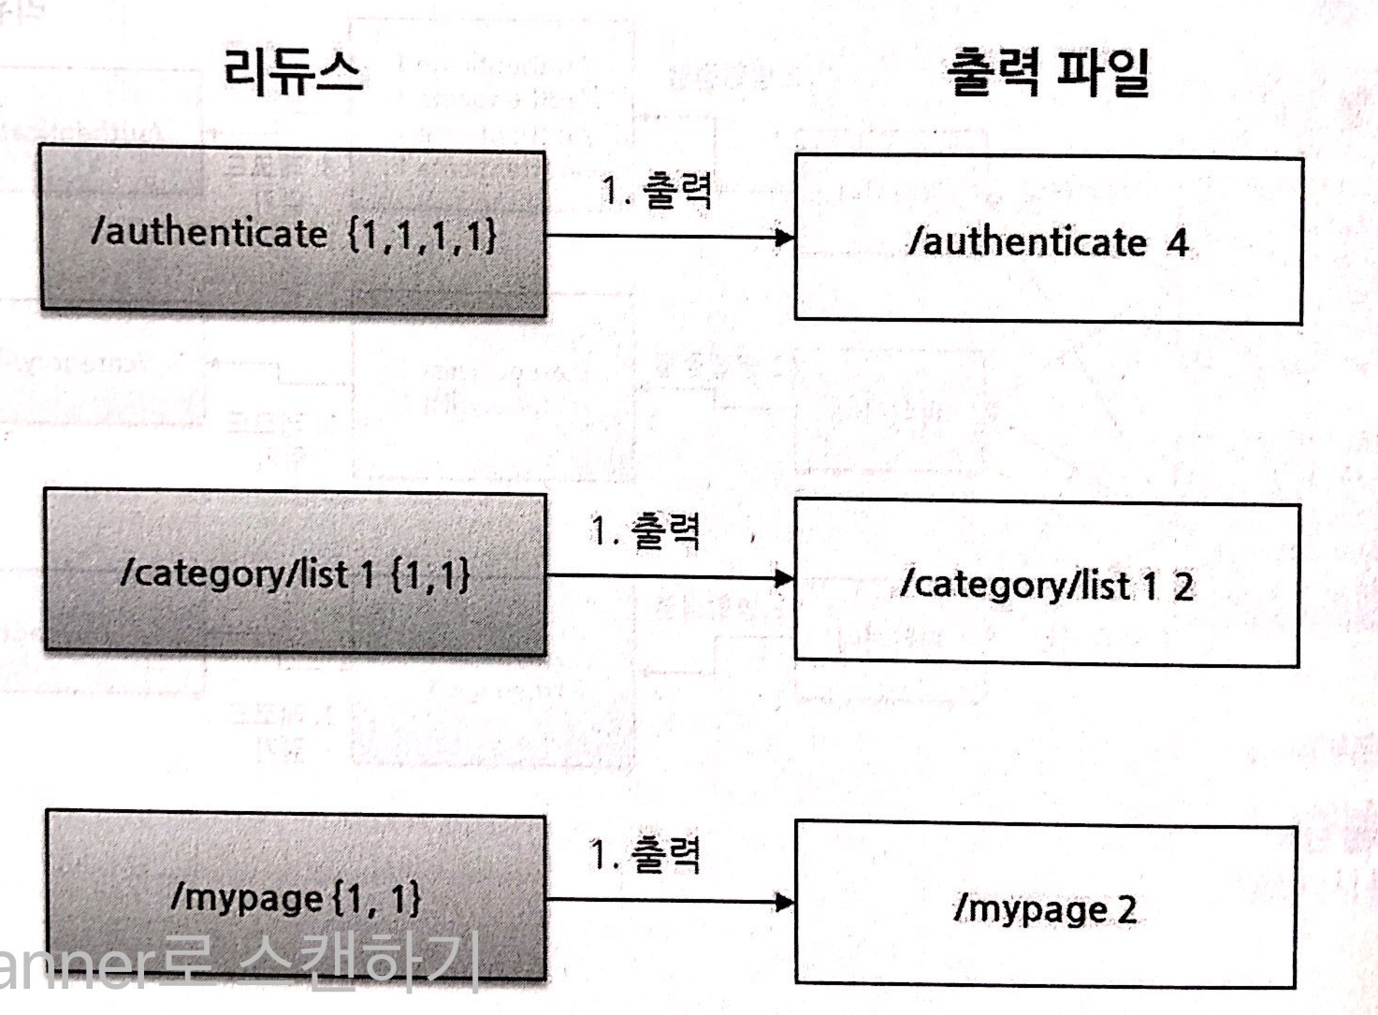
3단계. Reduce
MapReduce 단계
1. Reduce 함수를 레코드 단위로 실행
입력키 & 해당 값 형식의 데이터를 읽어들임.
2. HDFS에 데이터 저장
리듀스 개수만큼 출력 파일이 생성되며, 파일명은 part-nnnn으로 설정됨(nnnn: 파티션 번호)
Notes:
이 예제의 리듀스 함수는 입력키 별로 입력값의 목록 합산해서 출력.양식은 출력키와 출력값의 쌍

